Slide 1
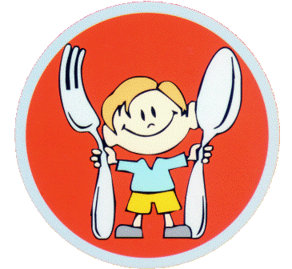
Органы пищеварения 4 класс
Учитель физической культуры
ГБОУ СОШ № 121
Петрович З.А.

Slide 2
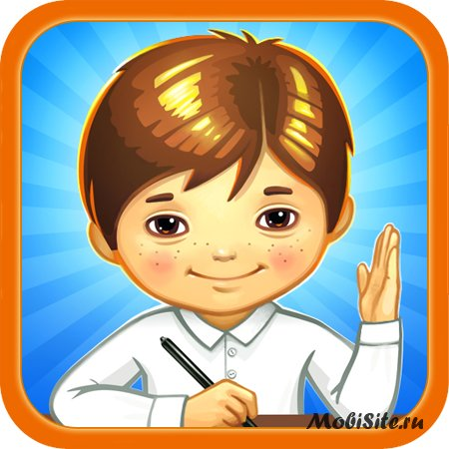
На рисунке вы видите органы пищеварения. Назовите их.
?
РОТ
?
ПИЩЕВОД
?
ЖЕЛУДОК
?
КИШЕЧНИК

Slide 3
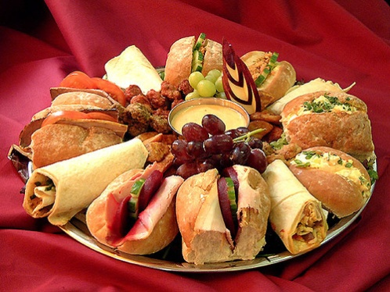
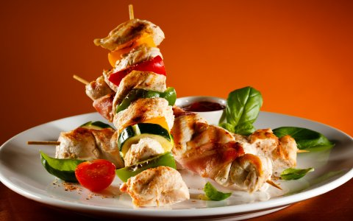
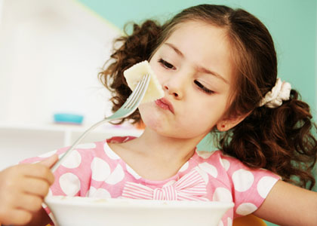
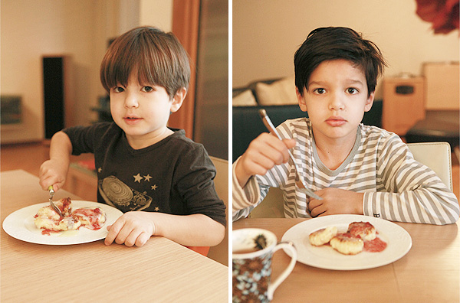
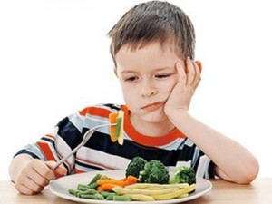
Зачем человек ест?

Slide 4
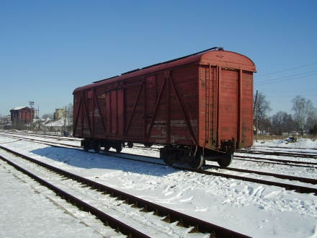
Пищу принимают, чтобы ходить, бегать, прыгать, дышать,
радоваться и работать.
За свою жизнь человек съедает около
50 тонн продуктов.
Целый грузовой вагон.

Slide 5
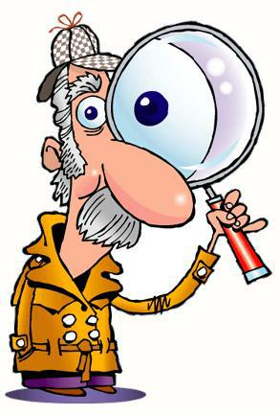
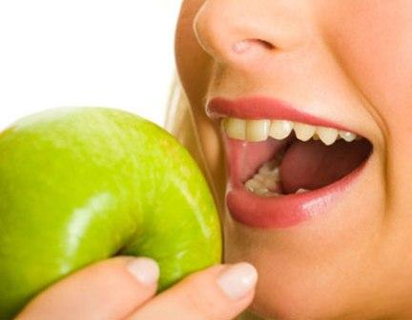
Скажите, вы давно ели? Но куда же делась пища, которую вы съели? Что с ней произошло?
На самом деле она лежит в животе. С нею происходят чудесные превращения. Рассказать какие?
Так давайте отправимся открывать тайну исчезновения пищи.

Slide 6
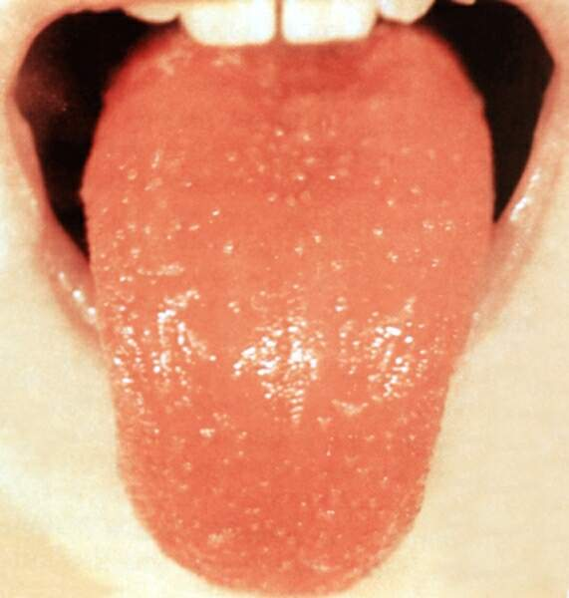
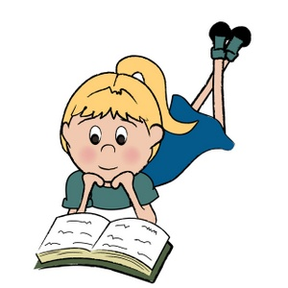
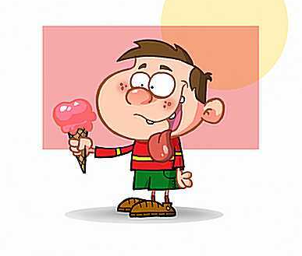
Он помогает дышать, жевать, согревать или охлаждать еду, глотать, узнавать – соленая она или сладкая, горькая или кислая, горячая или холодная. Он так же помогает петь, говорить, смеяться.
Язык еще охраняет и вход в пищеварительный туннель.
Пища вначале попадает в рот.
А что находится во рту?
Правильно – язык – строгий охранник.
А для чего нам нужен язык?

Slide 7
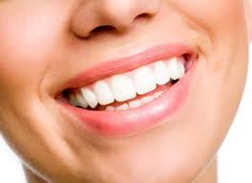
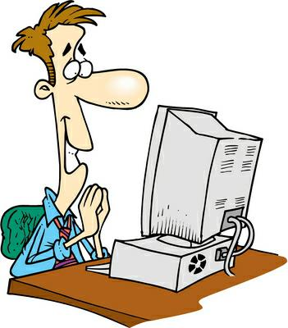
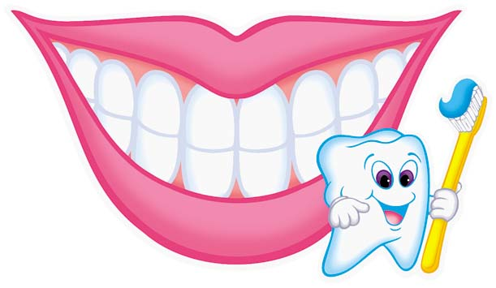
А что еще есть во рту?
Зубы.
Зубы работают как жернова, хорошо перемалывают и пережевывают пищу.
Это очень важная работа. Если они плохо разжуют пищу, она может повредить пищевод и желудок, которые очень трудно лечить.
Желудок над такой пищей трудится в несколько раз дольше, а значит, меньше отдыхает и начинает болеть.

Slide 8
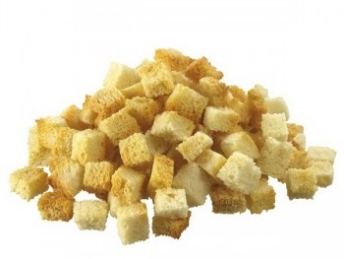
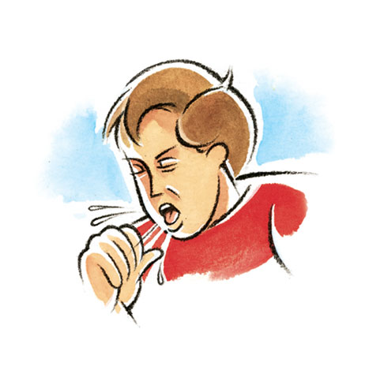
А вы замечали, что у нас во рту всегда мокро?
Это слюна, она постоянно выделяется в небольшом количестве и смачивает еду.
Попробуй, проглотить сухарь.
Все горло обдерёшь, а если сухарь долго жевать, он хорошо смочится слюной и проглотить его будет нетрудно.

Slide 9
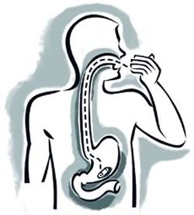
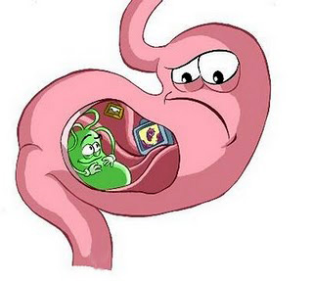
Вот мы проглотили пищу и куда же она улетела?
А полетела она в маленький мешок. Вот такой как на рисунке.
По пищеводу пища попала в желудок. Желудок у каждого человека расположен под ребрами слева.

Slide 10
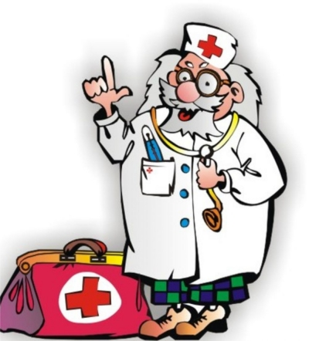
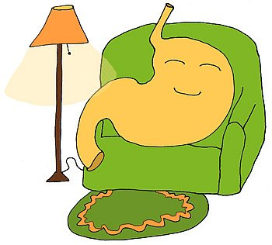
Этот сок пропитывает пищу и разделяет её на кусочки. Но когда в желудок попадает хорошо пережеванная пища, ему легче с нею справиться.
В желудке есть специальная жидкость –
желудочный сок.
Желудок начинает работать. Он своими стенками мнет, перемешивает пищу, как будто варит её.
Вот и называется этот процесс – пищеварение – варение пищи.

Slide 11
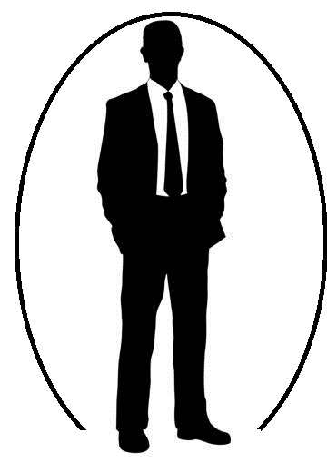
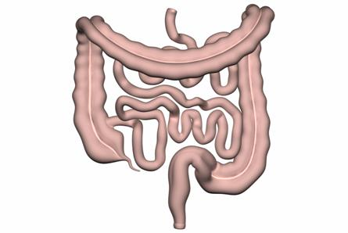
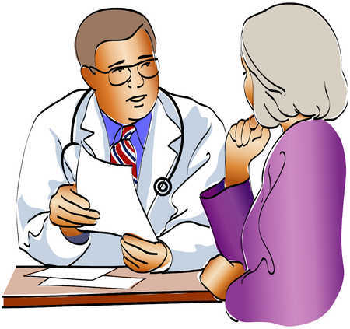
Когда пища переварится, она попадает в тоннель с мягкими ворсинками. Но тоннель наш не прямой, а со множеством поворотов.
Питательные вещества всасываются в кровь и разносятся ею по всему организму.
Этот тоннель называется кишечник.
Вот такой он длинный – 7 метров.
Непереваренные отходы через прямую кишку удаляются из организма, когда мы идем в туалет.

Slide 12
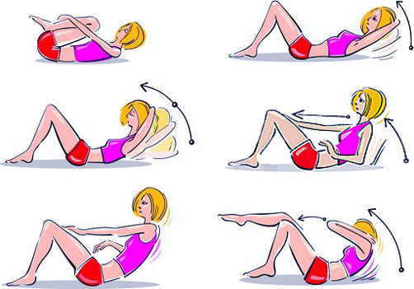
Физические упражнения укрепляют мышцы живота, улучшают работу кишечника.

Slide 13
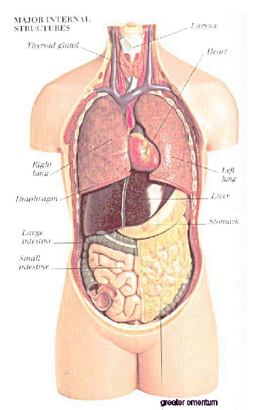
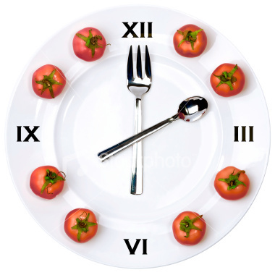
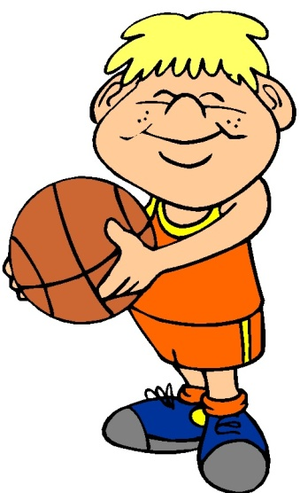
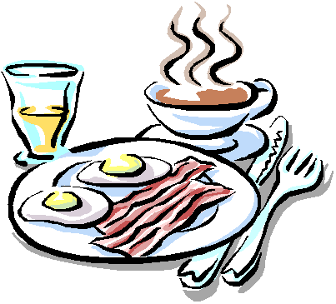
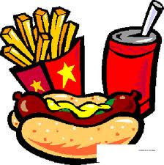
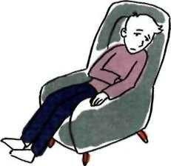
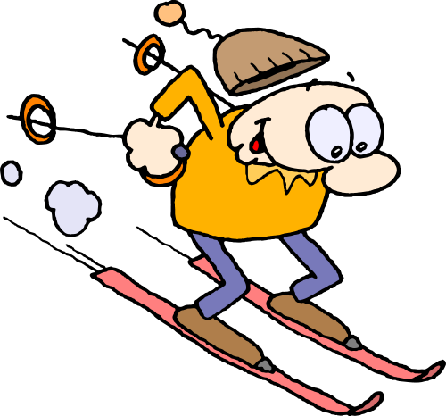
Однако надо помнить, что выполнять физическую работу сразу после еды вредно для пищеварения.
Кроме того, наполненный желудок приподнимает диафрагму и мешает нормальной работе органов дыхания и кровообращения.
Поэтому между принятием пищи и занятиями физическими упражнениями необходимо делать перерыв 2-2,5 часа.

Slide 14
КОНЕЦ

Slide 15
Литература
Лях В.И. Мой друг – физкультура: Учебн. Для 1-4 кл. нач. школа. / В.И. Лях. – 3-е изд. – М.: Просвещение, 2002.
Ресурсы интернета.

